Slide 1
Tanácsok a tanuláshoz
5/16

Slide 2
Előkészület – tanár
A munkalapokat kinyomtatni

Slide 3
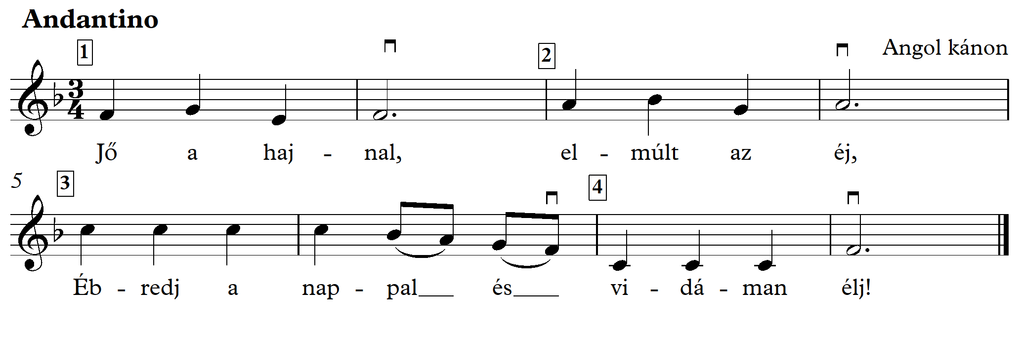
Dalismétlés
Év eleji dalunk volt, ismételjük át, ha tudjuk, kánonban is!

Slide 4
Ismétlés
A múlt órán az iskolai eszközök használatáról beszélgettünk.
Milyen tanácsokat kaptunk hozzá? (ne csak Tankönyvből tanuljunk, és melyik mire való)
Olvasott szöveghez kérdéseket is fogalmaztunk.
Ez miért fontos? (Volt egy ábra is, ami segíthet.)

Slide 5
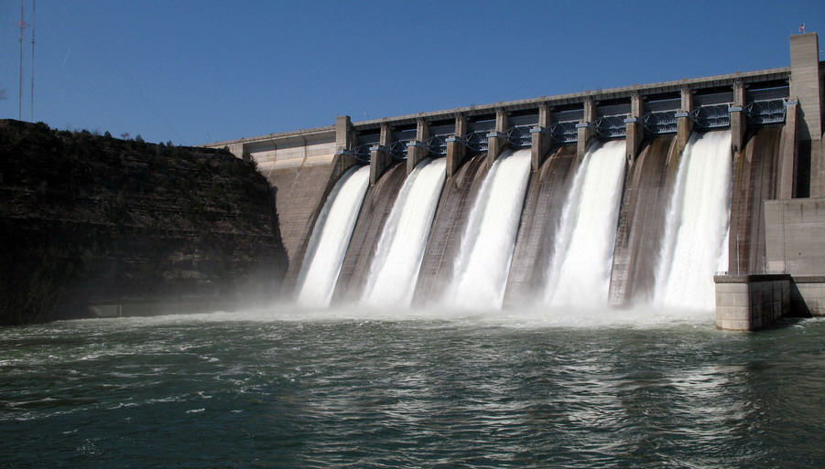
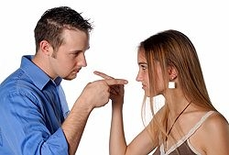
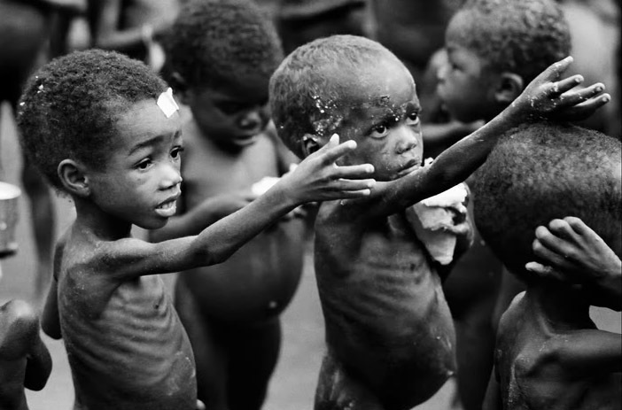
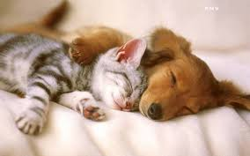
Kép és szöveg
Milyen címet adnál a képeknek? Válassz a lehetőségek közül!
Megújuló energiákkal a környezetvédelemért
Vitatkozni szabad, veszekedni nem!
„Adni kell, adni, mindent odaadni…”
Van ilyen?

Slide 6
A szöveg részekre osztása
Mi lehetett a kapott bekezdések eredeti sorrendje?
Adj címet az egyes részeknek!
_ _ _ _ _ _ _ _ _ _ _ _ _ _ _ _ _ _
_ _ _ _ _ _ _ _ _ _ _ _ _ _ _ _ _ _
_ _ _ _ _ _ _ _ _ _ _ _ _ _ _ _ _ _
_ _ _ _ _ _ _ _ _ _ _ _ _ _ _ _ _ _
_ _ _ _ _ _ _ _ _ _ _ _ _ _ _ _ _ _

Slide 7
Tanácsok a tanuláshoz

Slide 8
Ellenőrzés
Mi segített a képes feladatban?
Mi segített a szövegesben?
Miért fontos, hogy tudjunk részekre osztani és címeket adni? (eredményes tanulás, könnyebb memorizálás)
Milyen tanácsokat adhatunk, ha valaki a gyors tanulás titkát kérdezi?

Slide 9
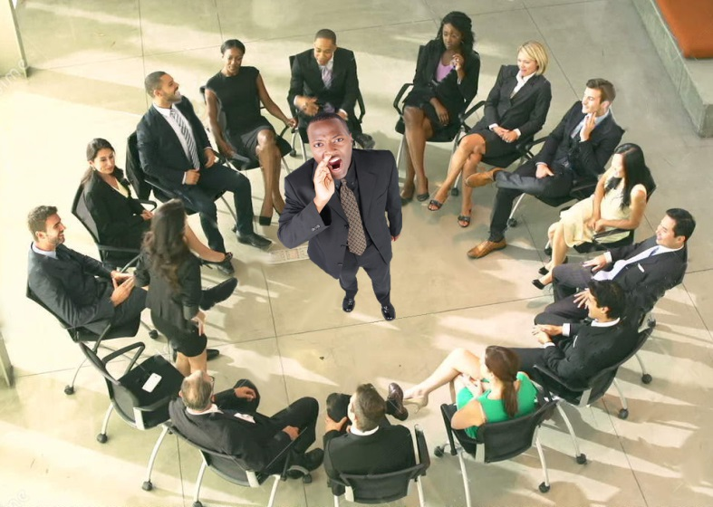
Játék
Cseréljen helyet az…
A játékban körben ülünk, egy tanuló középen áll. A fenti mondatkezdettel mond egy tulajdonságot, ami több emberre is igaz lehet.
(Pl.: Cseréljen helyet az, akinek fehér cipő van a lábán!)
Akikre igaz, azoknak helyet kell változtatni. Szomszéd székre ülni nem lehet! A középen álló megpróbálja a csere alatt elfoglalni valamelyik széket.

